Slide 1
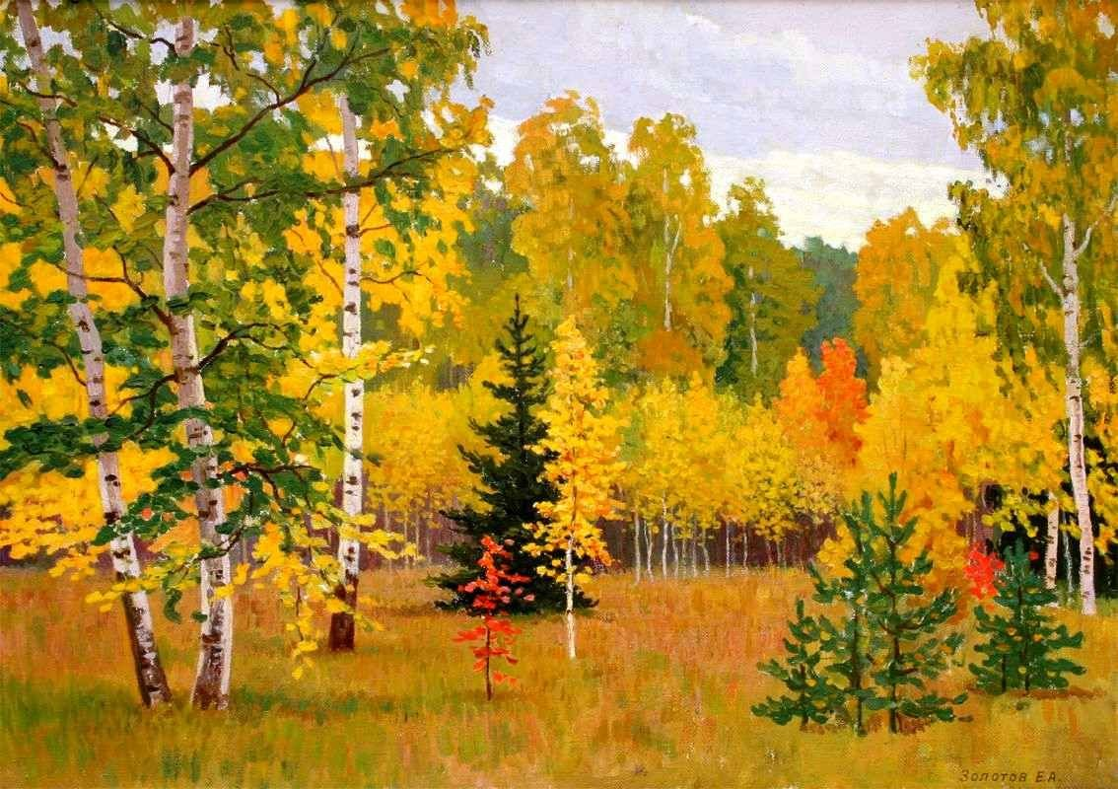
Презентация «Составление описательного рассказа об осени с опорой на картинки»
Составила Руденок О.В., воспитатель средней группы №3 «Лучики»

Slide 2
Загадайте ребенку загадку
Листья с веток облетают,
Птицы к югу улетают.
«Что за время года?» — спросим.
Нам ответят: «Это...» (осень)

Slide 3
Спросите ребенка, что он видит на картинке.
Осенью солнце (какое?)- холодное, грустное, осеннее..
Осенью солнце (что делает?)-прячется за тучи, светит, но греет не так сильно…
Попросите ребенка составить предложение и начать его со слова осенью
Осенью солнце светит, но греет не так сильно .
Осенью солнце часто прячется за тучи.

Slide 4
Спросите ребенка, что он видит на картинке.
Осенью листья (какие?) – золотые, желтые, красивые, красные, разноцветные…
Осенью листья на деревьях начинают менять свой цвет. Из зеленых они превращаются в красные, желтые, оранжевые. Посмотри какой разноцветный лес бывает осенью!
Попросите ребенка составить предложение и начать его со слова осенью
Осенью листья на деревьях стали желтыми, красными, оранжевыми.

Slide 5
Прочитайте ребенку стихотворение
Осень – листо - листопад, Листья - бабочки летят. Желтые и красные Все расцветкой разные. До чего же ветер рад, Что устроил листопад.
Осенью листья (что делают?) – падают, кружатся, засыхают, опадают…
Осенью начинается листопад.
Осенью с деревьев опадают листья.

Slide 6
Спросите ребенка, что он видит на картинке.
Осенью дождь (какой?) – холодный, мелкий, моросящий… Дождь (что делает?)- идет, моросит, льет, капает…
Осенью часто идут холодные дожди.
Осенью часто моросит дождь.

Slide 7
Спросите ребенка, что он видит на картинке.
Объясните ребенку, что осенью некоторые птицы улетают в теплые края. Их называют перелетными. Они улетают, потому что осенью становится холодно и им нечего есть.
Осенью перелетные птицы улетают в теплые края.

Slide 8
Спросите ребенка, что он видит на картинке.
Осенью взрослые и дети собирают в лесу грибы.
Где берёзки да дубы Летом выросли грибы. Тут — волнушки и опята, Там — лисички и маслята. Под сосной — боровики, Так им рады грибники.

Slide 9
Спросите ребенка, чем занимаются дети на картинке.
Осенью люди собирают урожай овощей и фруктов.

Slide 10
Спросите ребенка, как меняется одежда людей осенью
На улице все холоднее, и люди одеваются теплее. Теплые куртки, плащи, шапки и шарфы. Обувают сапоги и ботинки. Берут с собой зонтик, если вдруг пойдет дождь.
Осенью взрослые и дети надевают теплую одежду: куртки, шапки, сапоги, шарфы.

Slide 11
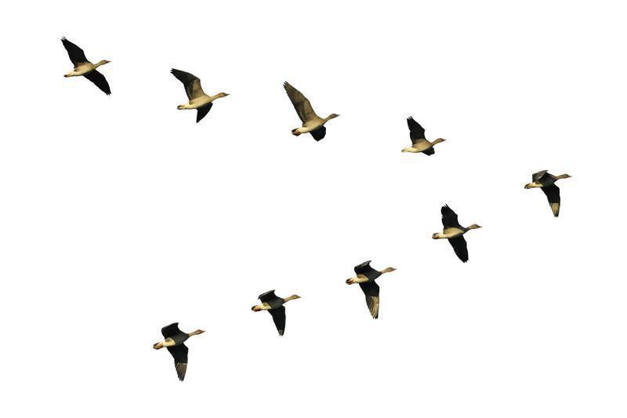
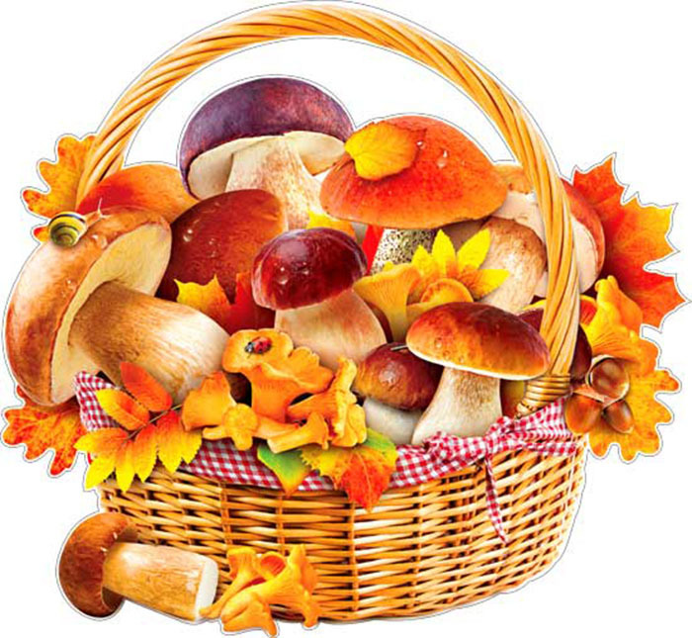
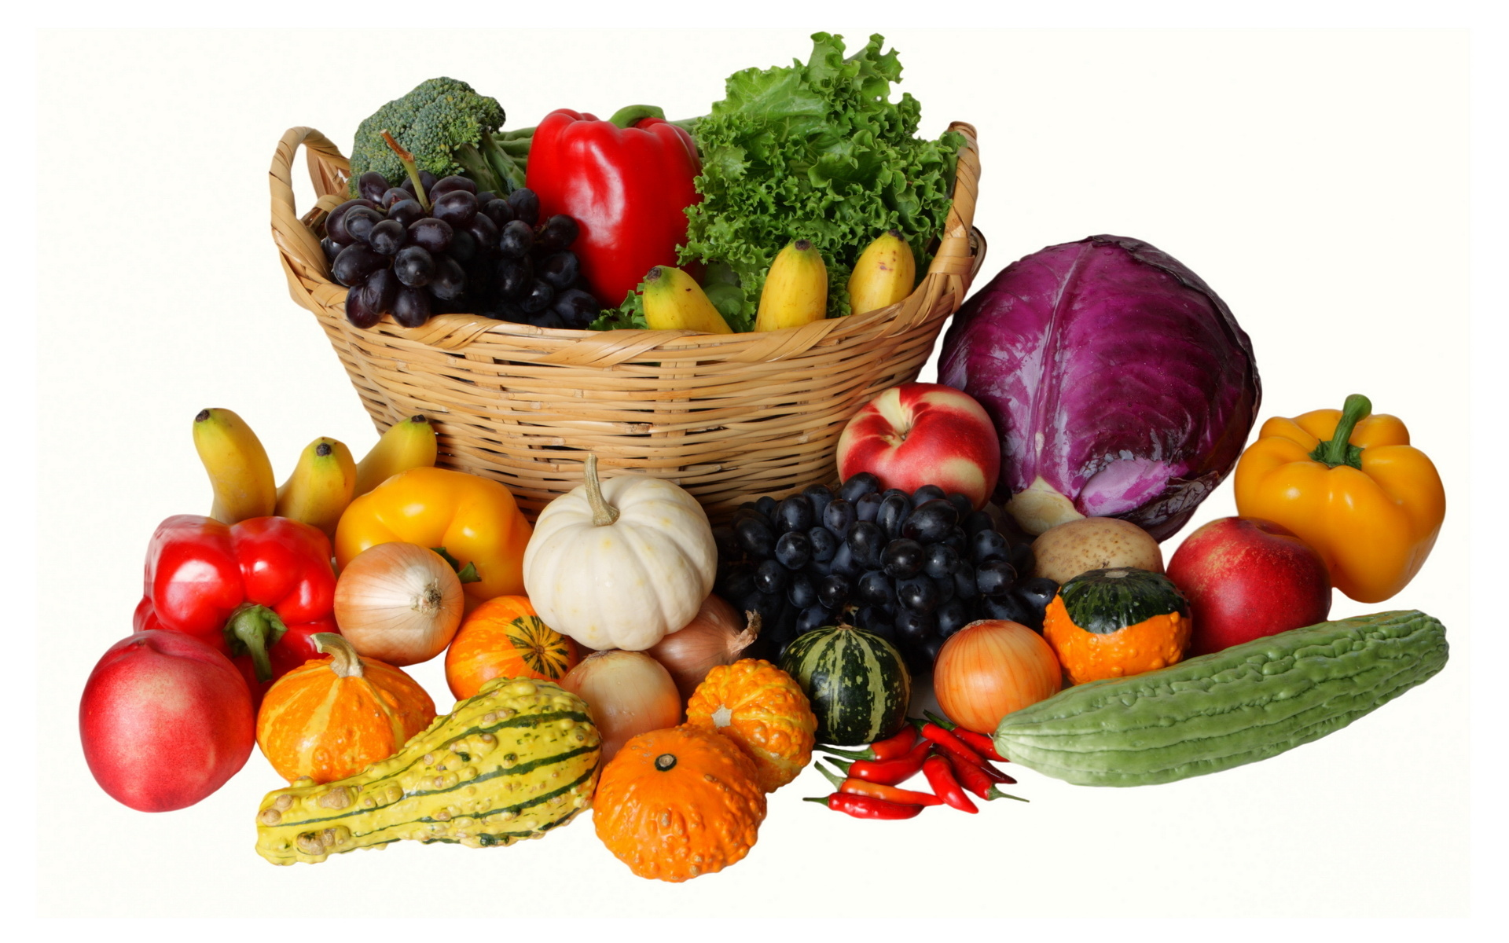
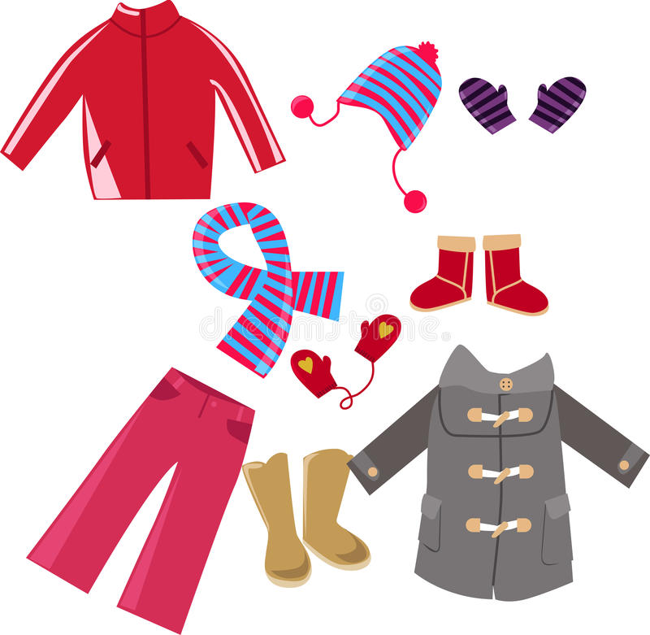
Составь рассказ об осени с помощью картинок

